Slide 1
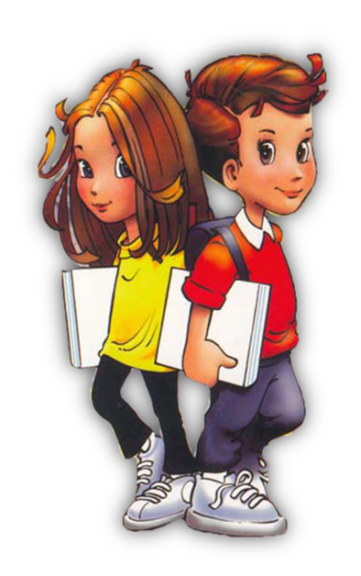
РАЗЛОМЦИ 3. РАЗРЕД
1
2
1
4
1
8
ДУПАЛО МИРЈАНА ОШ" КРАЉ ПЕТАР II КАРАЂОРЂЕВИЋ"

Slide 2
бројилац
(број издвојених делова)
1
разломачка црта
2
Шта су
разломци?
именилац
(број једнаких делова на које је подељено једно цело)
Разломком се изражава
број делова неке целине,
а записује се помоћу цифара
и разломачке црте.

Slide 3
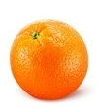
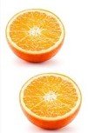
Имам целу поморанџу.
Поделимо је на два
једнака дела: пола
мени, пола теби.
ЈЕДНО ЦЕЛО
АХА!
Ову помораџу смо поделили
на два једнака дела.
1 половина мени а 1
половина теби!
ЈЕДНО ЦЕЛО ИМА
ДВЕ ПОЛОВИНЕ!
1
2
ЈЕДНА
ПОЛОВИНА
ТАКО ЈЕ!

Slide 4
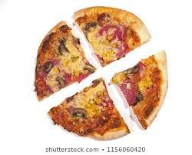
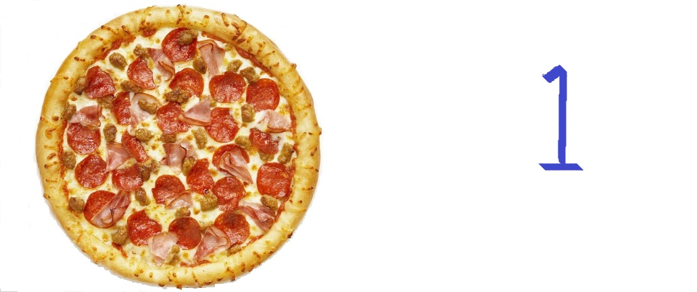
ЈЕДНА
ЧЕТВРТИНА
1
4
АХА!
Ову пицу смо поделили на четири једнака дела. СВАКОМ од нас по 1 ЧЕТВРТИНУ!
ЈЕДНО ЦЕЛО ИМА
ЧЕТИРИ ЧЕТВРТИНЕ!
Да пробам сада ја?!
Имам целу пицу.
Поделимо је на четири
једнака дела.
Једно цело

Slide 5
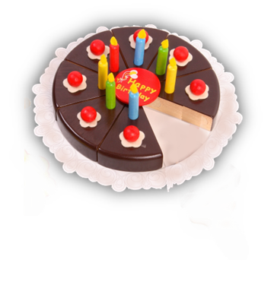
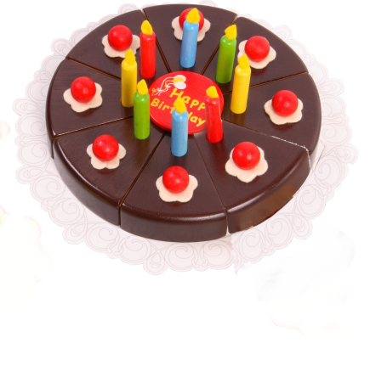
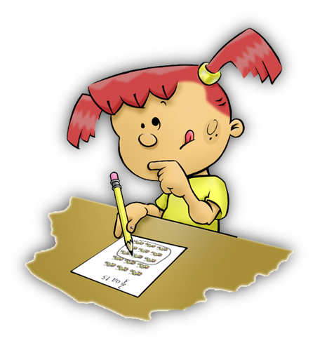
ЈЕДНО ЦЕЛО
ЈЕДНА
ОСМИНА
1
8
Сутра ми је рођендан.
Доћиће ми седам другара.
Торту треба да поделим
На 8 једнаких делова.
Колики део ће свако
добити?
ТАКО ЈЕ!
Свако од нас ће добити
по 1 осмину торте.
Једно цело има
8 осмина!

Slide 6
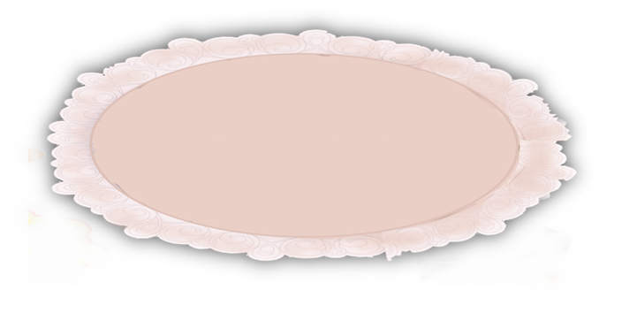
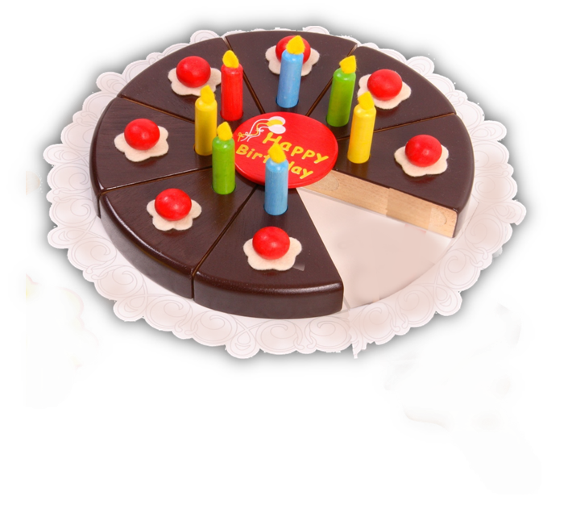
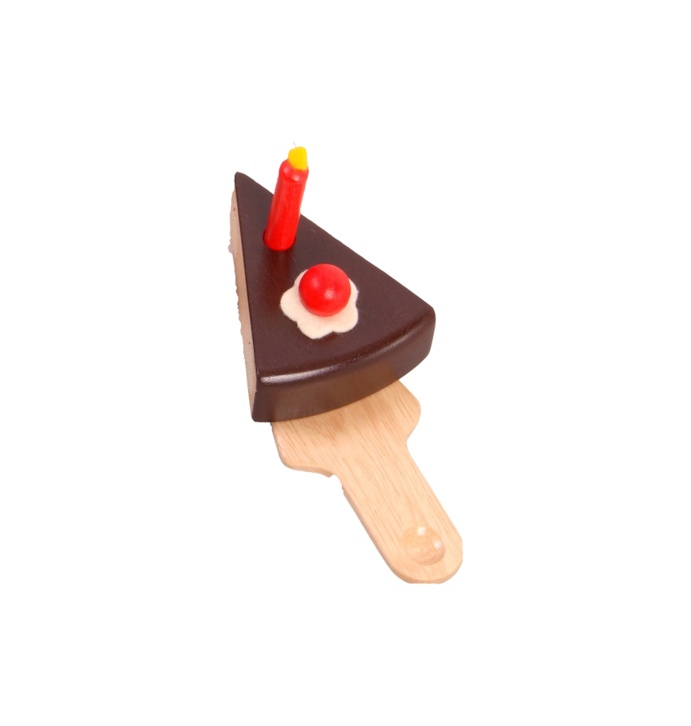
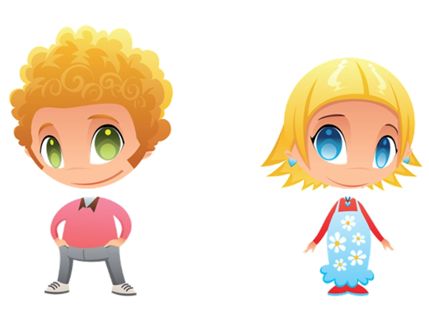
Број изнад црте показује
колико је делова те торте
(кришки) на тањиру.
1
СУ РАЗЛОМЦИ!
1
2
1
4
1
8
___
Црта је тањир.
8
Број испод црте је торта и показује
на колико је једнаких делова
та торта изрезана.

Slide 7
Погледај слике. Нацртај их у свеску и испод сваке слике (фигуре)
напиши речима и разломком који део фигуре је обојен.
ЗАДАЦИ

Slide 8
ЗАДАЦИ
Дати су бројеви 96, 160, 240 и 352.
Одреди четвртину, а затим осмину тих бројева.
96:4= 24
96:8= 12
160:4= 40
160:8= 20
240:4= 60
240:8= 30
352:4= 88
352:8= 44

Slide 9
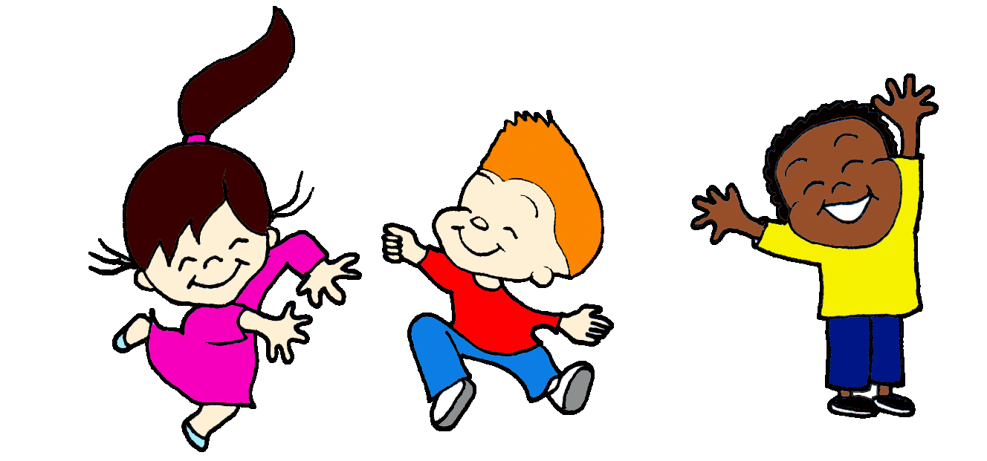
ХВАЛА НА ПАЖЊИ!!!!
ИЗВОР СЛИКА И ИДЕЈА: ИНТЕРНЕТ И ППТ Биљана Веселиновић
ОШ „Смех и суза“
Алексинац

